Slide 1
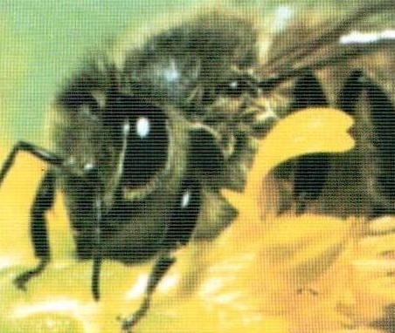
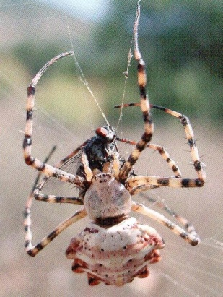
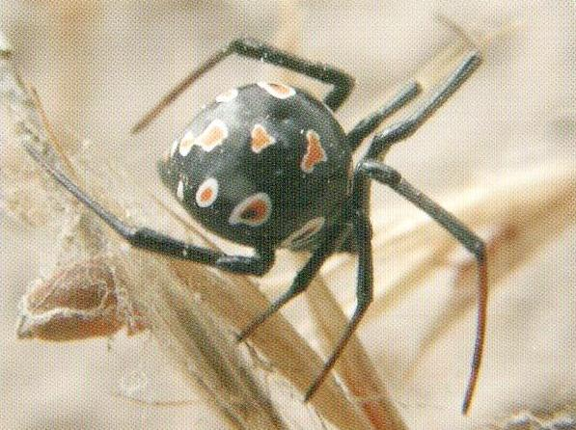
Різноманіття токсинів, що утворюються отруйними тваринами, зумовлене необхідністю максимального пристосування конкретного виду до захисту від ворогів та полювання на придатну здобич. Токсини діють вкрай специфічно, вибірково.
Отрута Apis mellifera містить пептид апамін – блокатор кальційзалежних калієвих каналів малої провідності, що спричинює, зокрема, пригнічення синаптичного гальмування в гладких м'язах.
Отрута Argiope lobata містить блокатори нікотинових рецепторів медіатора ацетилхоліну в хребетних тварин та рецепторів медіатора глутамату в комах.
Отрута Latrodectus містить токсичні пороформувальні білки, одні з яких у комах (α-латроінсектотоксин), а інші – у хребетних тварин (α-латротоксин) спричинюють масоване вивільнення медіатора з нервових закінчень.

